Slide 1
第14章 综合实战-黑马头条
《Java EE企业级应用开发教程（Spring+Spring MVC+MyBatis）（第3版）》

Slide 2
学习目标/Target
了解项目相关知识，能简述黑马头条包含的核心功能、架构设计、系统各层使用的核心技术
做好项目开发准备工作，能够搭建好项目开发的环境
掌握自媒体端功能的实现，能够实现自媒体人登录、素材管理、发布文章、内容列表等功能模块
掌握用户端功能的实现，能够实现用户登录、文章列表、文章详情等功能模块

Slide 3
章节概述/ Summary
通过前面章节的学习，相信读者对SSM（Spring+Spring MVC+MyBatis）框架、MyBatis-Plus框架、Spring Boot框架，以及这些框架的整合有了一定的了解，为了读者能够更好地综合运用这些框架进行开发，本章将前面章节的内容进行整合，以Spring Boot框架为基础，结合SSM框架和MyBatis-Plus框架，构建一个名为黑马头条的新闻资讯系统，让读者能更深入地理解如何有效地利用这些框架来实现项目需求。

Slide 4
目录/Contents
14.1
项目概述
14.2
项目开发准备工作
14.3
自媒体端功能实现
14.4
用户端功能实现

Slide 5
14.1
项目概述

Slide 6

14.1 项目概述
先定一个小目标！
先定一个小目标！
了解项目相关知识，能简述黑马头条包含的核心功能、架构设计、系统各层使用的核心技术

Slide 7
14.1 项目概述
随着互联网的迅猛发展，社会中的信息呈现几何指数级增长，人们对于获取、传播新闻资讯的需求也越来越高。同时，智能手机的普及使得人们可以更加便捷地通过手机来获取新闻。基于这一需求，黑马头条开发而成。
黑马头条是一个创新的新闻资讯系统，提供了移动资讯客户端，为用户和自媒体提供了一体化的新闻资讯平台。除了具备方便的用户端阅读功能外，黑马头条还支持自媒体端的内容管理和发布功能，实现了用户与自媒体的双向交互，为用户提供个性化和精准的新闻推送。下面对项目的功能介绍、功能预览、架构设计进行讲解。

Slide 8
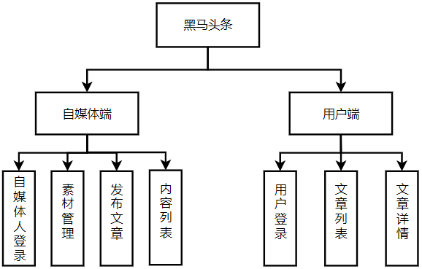
14.1.1 项目功能介绍
通常情况下，一个完善的新闻资讯系统包含用户端、自媒体端和管理后台三部分，并根据不同的业务目标提供智能推荐、内容发布、内容管理、粉丝管理、内容审核和用户管理等功能。考虑到篇幅限制，本章只对黑马头条的用户端和自媒体端的核心功能进行开发实现。

Slide 9
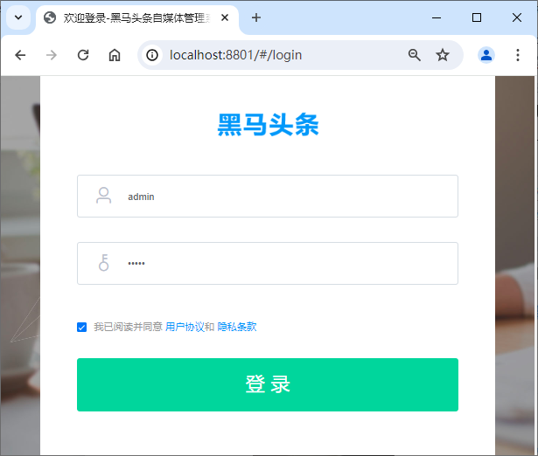
14.1.2 项目功能预览
1. 自媒体人登录

Slide 10
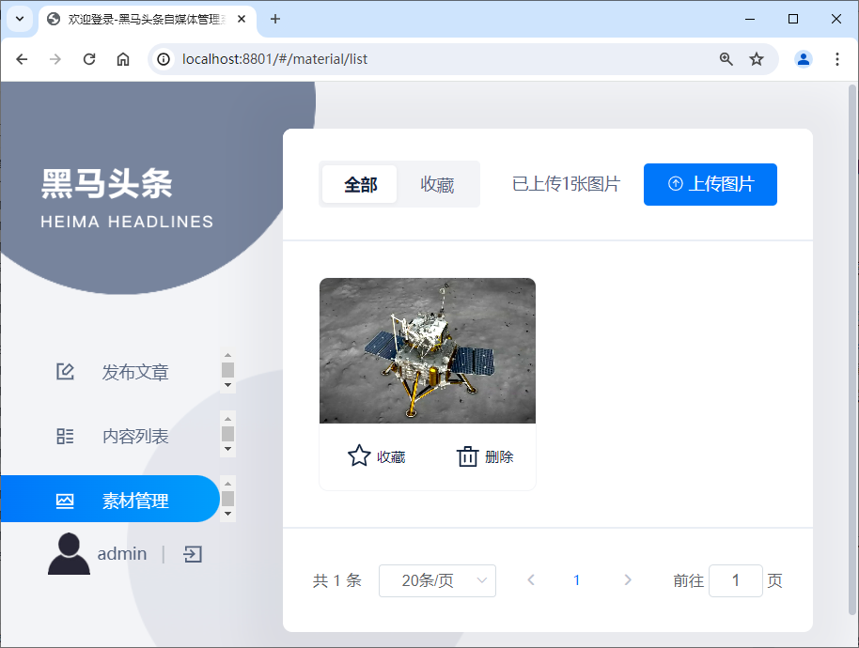
14.1.2 项目功能预览
2.素材管理

Slide 11
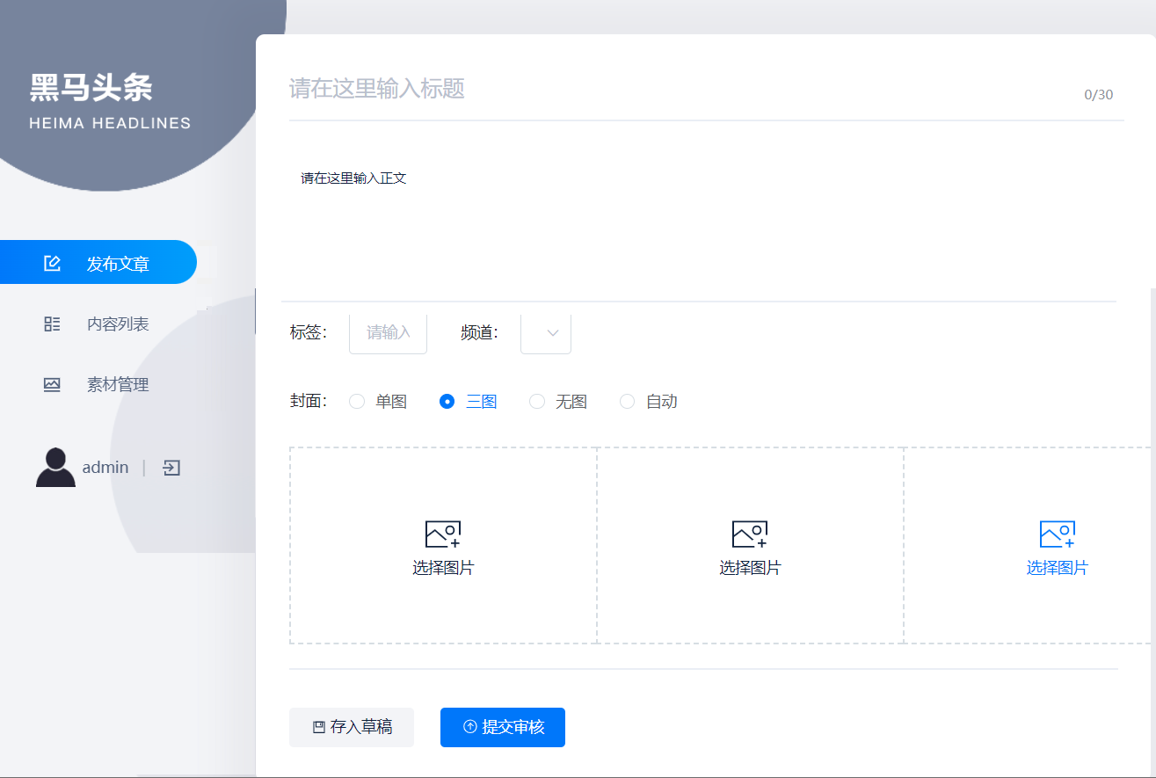
14.1.2 项目功能预览
3.发布文章

Slide 12
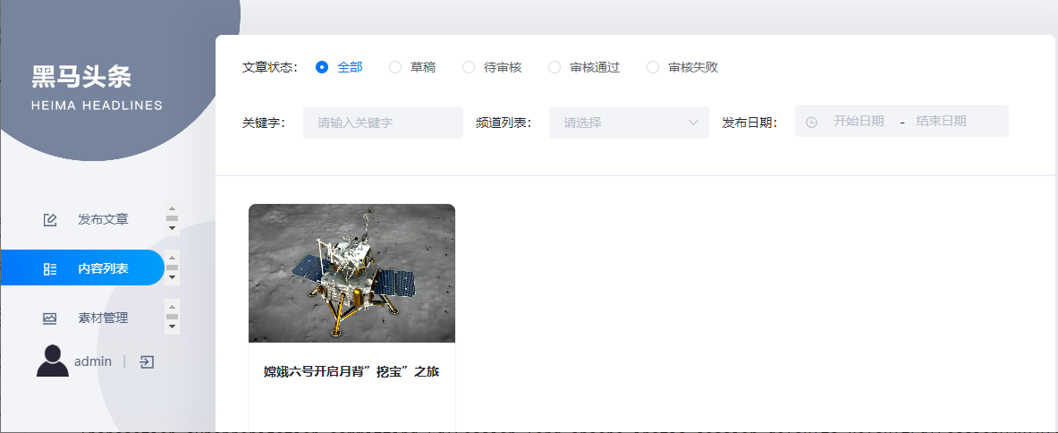
14.1.2 项目功能预览
4.内容列表

Slide 13
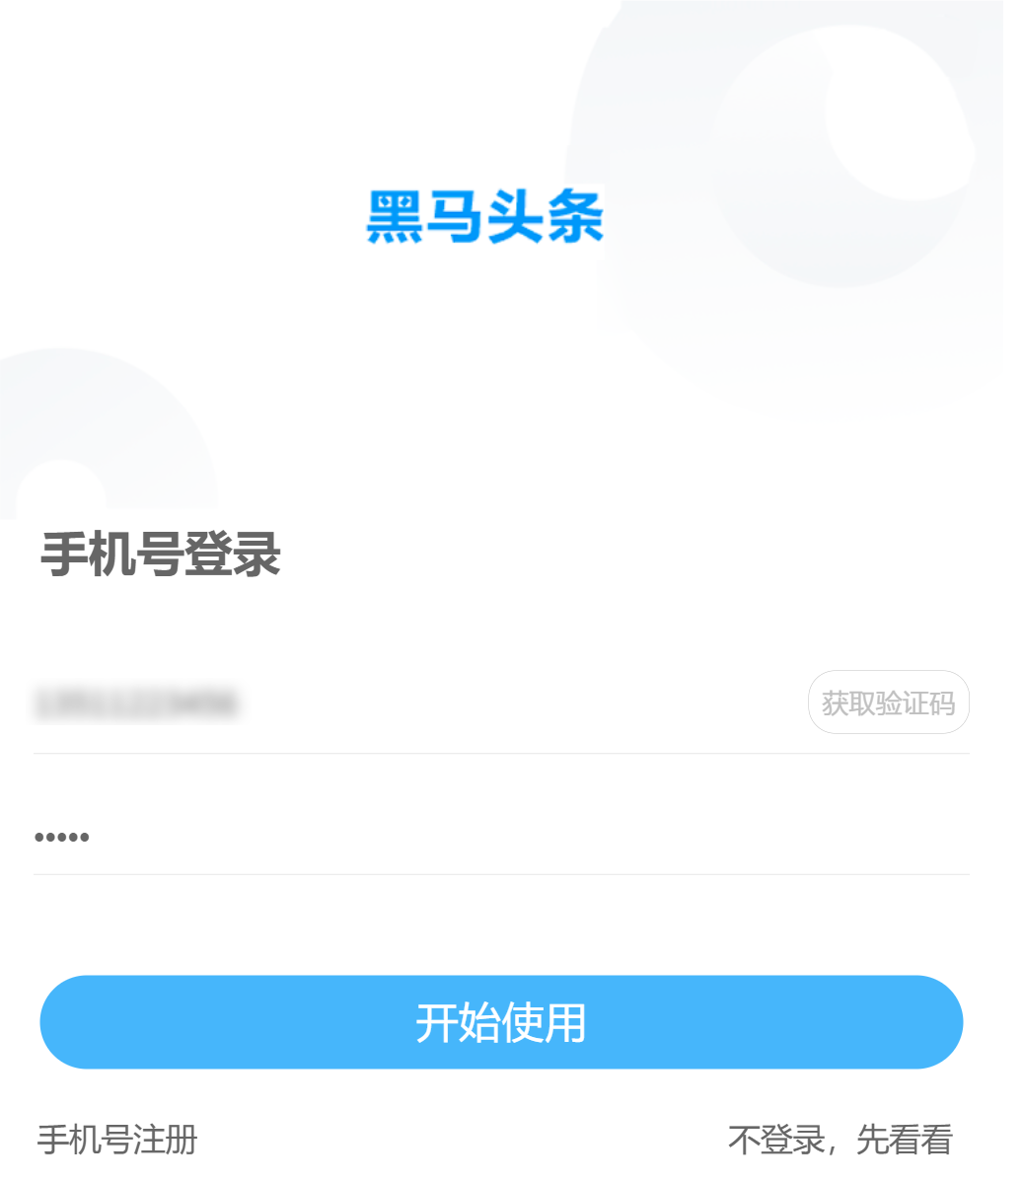
14.1.2 项目功能预览
5.用户登录

Slide 14
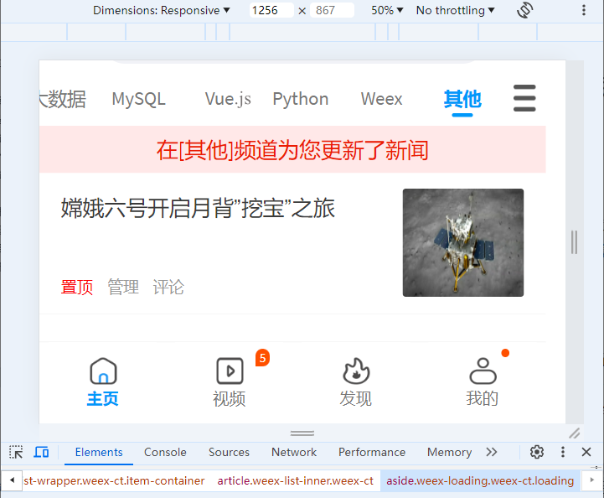
14.1.2 项目功能预览
6.文章列表

Slide 15
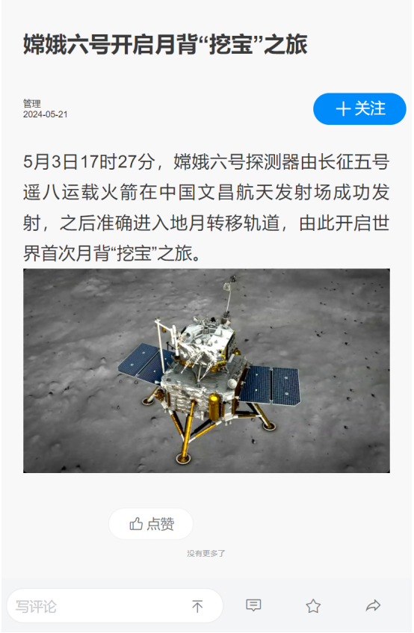
14.1.2 项目功能预览
7.文章详情

Slide 16
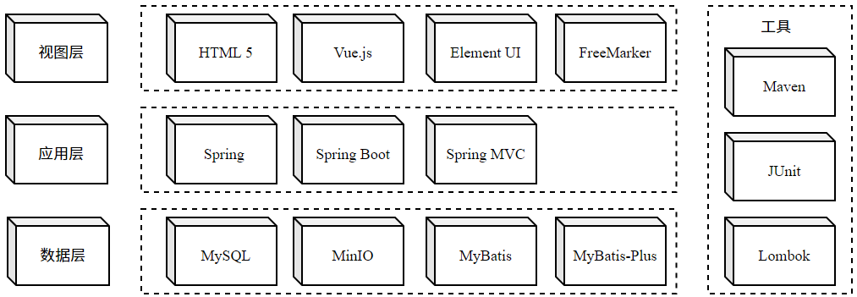
14.1.3 项目架构设计和技术选型
系统各层使用的核心技术

Slide 17
14.2
项目开发准备工作

Slide 18
14.2 项目开发准备工作
先定一个小目标！
先定一个小目标！
做好项目开发准备工作，能够根据提供的数据库脚本，以及初始工程搭建好项目开发的环境

Slide 19
14.2.1 系统开发及运行环境
黑马头条开发及运行所需的环境和相关软件具体如下。
操作系统：Windows 10
Java开发包：JDK 17
项目管理工具：Maven 3.6.3
项目开发工具：IntelliJ IDEA 2023.2.2
数据库：MySQL 8.0

Slide 20
14.2.2 数据库准备
本项目涉及的实体为文章的素材、文章的频道、文章、自媒体端用户、用户端用户，对此需要在数据库中创建实体对应数据表。为了方便读者使用，本书的配套资源提供了相应的SQL文件，读者可以使用这个SQL文件创建相应的数据库和数据表，并插入一些基本的初始化数据。导入本项目涉及的数据表如下所示。
数据表 | 数据表说明
ap_user | 用户端的用户表
channel | 文章的频道表
material | 文章的素材表
news | 文章表
news_material | 文章素材关系表
wm_user | 自媒体端的用户表

Slide 21
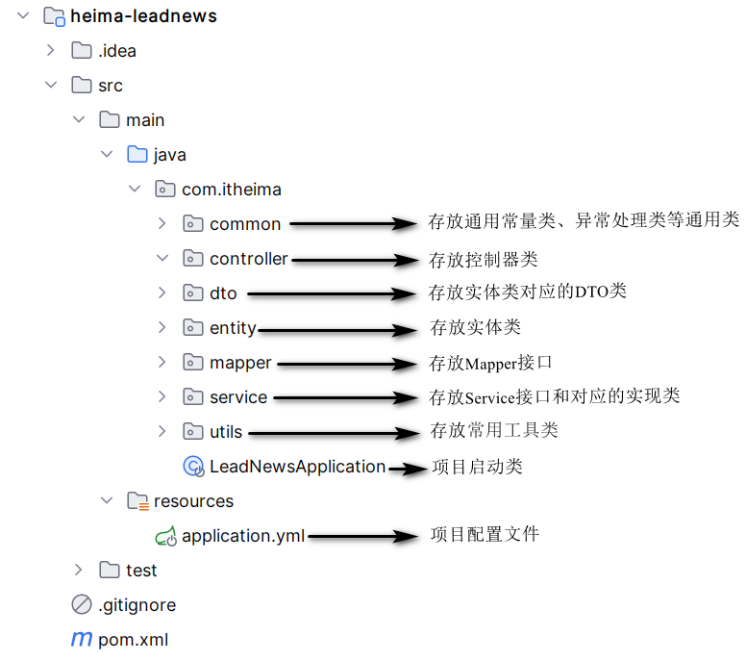
14.2.3 项目工程结构
为了便于后续功能模块的开发，本章提供了一个初始工程，该初始工程包含项目数据数据表逆向生成的Service接口、Service接口实现类、Mapper接口、实体类，以及实体类对应的DTO（Data Transfer Object，数据传输对象）类、通用常量类、异常处理类、常用工具类等。初始工程的主体结构如图所示。

Slide 22
14.3
自媒体端功能实现

Slide 23
14.3 自媒体端功能实现
自媒体端为自媒体人提供了一个发布资讯的平台，其中包含的功能有自媒体人登录、素材管理、发布文章、内容列表。素材管理需要存储素材，对此可以使用对象存储服务实现。下面，对这些自媒体端功能的实现进行详细讲解。

Slide 24
14.3.1 自媒体人登录
先定一个小目标！
先定一个小目标！
掌握自媒体人登录，能够部署自媒体端前端项目，实现自媒体人登录功能

Slide 25
14.3.1 自媒体人登录
1.部署自媒体端前端项目
本书的配套资源中提供了一个名为wemedia-web.zip的压缩文件，其中包含了完整的自媒体端前端项目。在前后端分离的项目中，想要访问前端项目的静态资源，并将对应的请求转发到后端项目，确实可以通过Nginx实现。
Nginx是一款开源的高性能Web服务器和反向代理服务器，它能够提供反向代理和静态服务器功能，使其成为部署前端项目的理想选择。通过Nginx的反向代理功能，可以轻松访问后台的网关资源；通过其静态服务器功能，可以方便地访问前端静态页面。下面，基于Nginx实现自媒体端前端项目的部署。

Slide 26
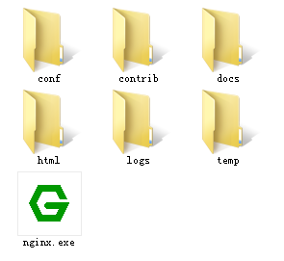
14.3.1 自媒体人登录
（1）获取Nginx
本书对应的配套资源中提供了Nginx的压缩包，大家也可以自行到Nginx官方自行下载。将Nginx的压缩包解压缩后，其目录结构如图所示。

Slide 27


14.3.1 自媒体人登录
（2）创建配置文件
在Nginx的conf文件夹下新建一个名称为leadnews.conf的文件夹，在leadnews.conf文件夹中新建名称为heima-leadnews-wemedia.conf的配置文件，在该配置文件中添加与自媒体相关的代理及请求转发的配置，具体如文件14-1所示。
源 代 码
文件14-1
heima-leadnews-wemedia.conf

Slide 28
14.3.1 自媒体人登录
（3）引入配置文件
打开conf文件夹下的nginx.conf文件，把里面注释的内容和静态资源配置相关信息删除，引入heima-leadnews-wemedia.conf文件，具体如文件14-2所示。
源 代 码
文件14-2
nginx.conf

Slide 29
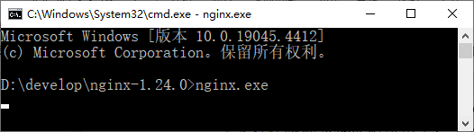
14.3.1 自媒体人登录
2.测试自媒体端登录效果
将wemedia-web.zip解压到D:\workspace目录下后，在命令行窗口中的跳转到Nginx的路径下后，执行nginx命令启动Nginx，如图所示。

Slide 30
14.3.1 自媒体人登录
执行nginx命令后没有出现异常，说明Nginx启动成功。接着在浏览器中访问http://localhost:8801/，即访问黑马头条的自媒体人登录页面，如图所示。

Slide 31
14.3.1 自媒体人登录
3.编写登录功能代码
单击自媒体人登录页面中的“登录”按钮，可以在开发者工具中看到页面向http://localhost:8801/wemedia/wmUser/login发送了请求，并携带了用户名和密码参数。对此，可以在后端定义对应的控制器类处理该请求，以实现登录功能，具体如下。

Slide 32
14.3.1 自媒体人登录
（1）创建自媒体人登录的控制器类
在项目的com.heima.controller包下创建自媒体人登录的控制器类LoginController，在该类中定义方法login()处理登录请求，在login()方法中接收自媒体人登录的用户名和密码，并传递给Service层进行登录，具体如文件14-3所示。
源 代 码
文件14-3
LoginController.java

Slide 33

14.3.1 自媒体人登录
（2）创建自媒体人相关业务的接口
在com.heima.wemedia.service包下的WmUserService接口中定义login()方法，具体代码如下。
/**
*自媒体端登录
*/
ResponseResult login(WmLoginDto wmLoginDto);

Slide 34
14.3.1 自媒体人登录
（3）创建自媒体人相关业务接口的实现类
JWT即JSON Web Token，是一种使用JSON格式传递数据的网络令牌技术，是目前流行的跨域认证解决方案。JWT通常基于用户信息生成Token，每次请求服务端只需要验证Token的正确性。
黑马头条前后端项目分离，前端和后端的项目不一定部署在相同的服务器中，对此无法像传统的Web项目一样将用户登录信息直接保持在Session中，对此，自媒体端登录成功后，可以将根据用户Id生成的令牌和用户信息一起封装返回，之后每次访问非登录的资源时，可以获取对应的令牌进行验证用户是否成功登录。

Slide 35
14.3.1 自媒体人登录
在com.heima.service.impl包下的WmUserServiceImpl类中重写login()方法，在该方法中验证用户登录信息，如果验证无误则视为登录成功，将用户信息封装后返回，具体如文件14-4所示。
源 代 码
文件14-4
WmUserServiceImpl.java

Slide 36
14.3.1 自媒体人登录
（4）创建拦截器
为了避免用户没有登录也可以访问项目中登录之外的其他资源，可以创建一个拦截器，在拦截器中拦截所有请求，拦截后对非登录的请求，进行验证。
验证时首先获取请求中携带的Token，接着判断获取到的Token是否存在，如果Token不存在则返回认证错误结果，如果存在则进行Token的有效性判断，如果Token解析后为有效的Token，则获取Token中用户的id，然后将获取到的用户信息存放在当前线程中，便于在项目的其他位置轻松地获取用户信息。

Slide 37
14.3.1 自媒体人登录
在项目中创建com.heima.interceptor包，在该包下创建拦截器WmTokenInterceptor，在WmTokenInterceptor拦截器中对请求进行拦截，并验证是否包含合法的令牌，如果验证通过则将解析后的用户信息存入线程中，具体如文件14-5所示。
源 代 码
文件14-5
WmTokenInterceptor.java

Slide 38
14.3.1 自媒体人登录
要使拦截器WmTokenInterceptor生效并拦截所有请求，可以将拦截器注册为全局拦截器。在heima-leadnews-wemedia模块的com.heima.wemedia.config包下创建配置类，具体如文件14-16所示。
源 代 码
文件14-6
WebMvcConfig.java

Slide 39
14.3.1 自媒体人登录
4.测试登录效果
启动heima-leadnews项目，在黑马头条的自媒体人登录页面输入数据库中存在的账号和账号对应的密码后，单击“登录”按钮进行登录，效果如图所示。

Slide 40
14.3.2 实现对象存储服务
先定一个小目标！
先定一个小目标！
掌握创建对象存储服务，能够基于MinIO创建对象存储服务

Slide 41
14.3.2 实现对象存储服务
在黑马头条所发布的文章中可以插入图片，这些插入的图片需要先上传。然而，如果将整个图片对象存储在MySQL数据库或项目指定的磁盘中，可能会面临存储效率低下、影响数据库性能等潜在问题。为了解决这些问题，可以考虑使用对象存储服务，对象存储服务是专门为存储和管理大型二进制对象（如图片、视频、文档等）而设计的存储服务。

Slide 42
14.3.2 实现对象存储服务
常见的对象存储服务的方式有公有云对象存储、私有云对象存储和开源的对象存储软件，其中开源的对象存储软件可以供用户自行部署和管理，具有灵活性和可定制性，在此选择使用这种方式完成素材管理。
开源的对象存储软件中MinIO是当前主流的软件之一，其服务端可以工作在Windows、Linux、OS X和FreeBSD上，拥有轻量、性能高、配置简单等诸多特点，可以作为存储图片、视频、文档的解决方案，在此，黑马头条的对象存储服务选择基于MinIO实现。

Slide 43
14.3.2 实现对象存储服务
1.下载和启动MinIO服务端
MinIO提供了当前主流操作系统对应的服务端可执行文件，读者可以根据部署MinIO的操作系统，从MinIO的官方网站下载MinIO对应的可执行文件。为了便于操作，本书使用Windows版本的MinIO，本书对应的配套资源中提供了Windows版本的MinIO的可执行文件，读者可以自行选择。
下载完成后，在命令行窗口中切换到MinIO可执行文件所在的位置，使用以下命令格式启动MinIO服务端。
minio server /path/to/data
/path/to/data是指将对象存储数据存放的路径，可自行定义。

Slide 44
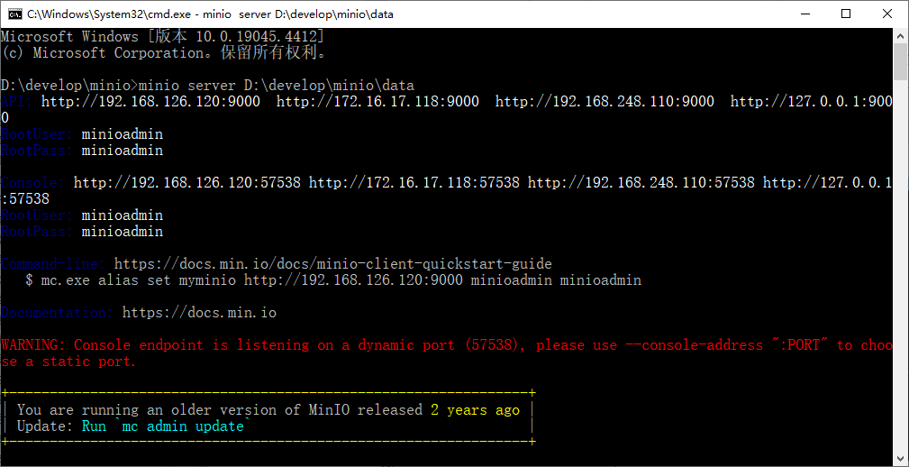
14.3.2 实现对象存储服务
本项目对象存储数据存放的路径为D:\develop\minio\data，启动MinIO服务端的命令，效果如所示。

Slide 45
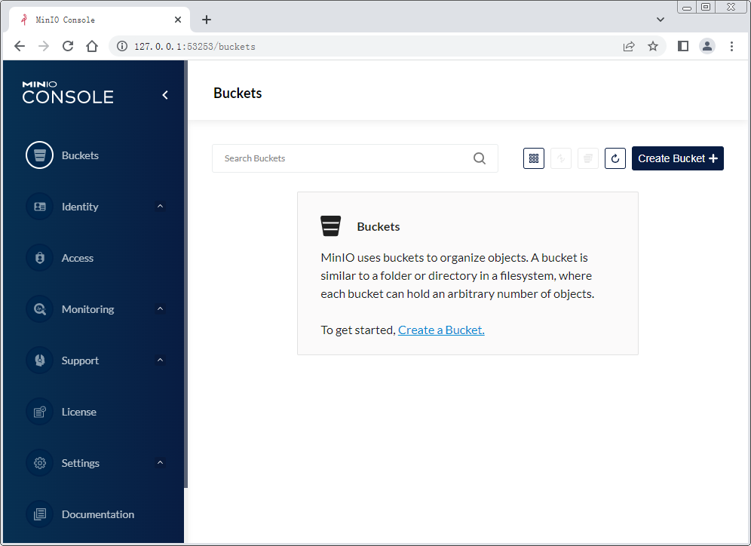
14.3.2 实现对象存储服务
2.创建Bucket
MinIO使用Bucket来组织对象，Bucket类似于目录中的文件夹或目录文件系统，其中每个Bucket可以保存任意数量的对象。首先，在浏览器中访问http://127.0.0.1:9000，使用RootUser和RootPass登录MinIO的管理控制台，效果如图所示。

Slide 46
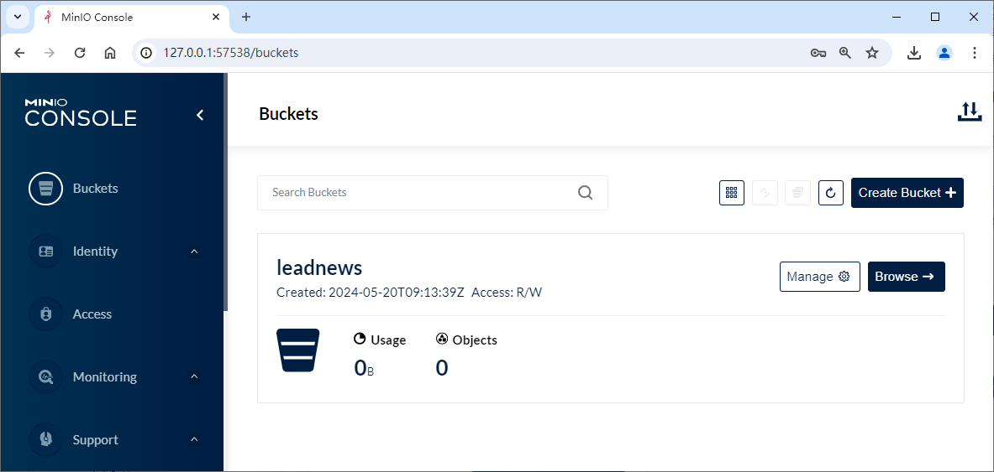
14.3.2 实现对象存储服务
创建一个名称为leadnews的Bucket，用于后续存储黑马头条中的素材等对象。创建好名称为leadnews的Bucket后，单击左侧的Bucket菜单，可以看到当前MinIO中所有的Bucket，具体如图所示。

Slide 47
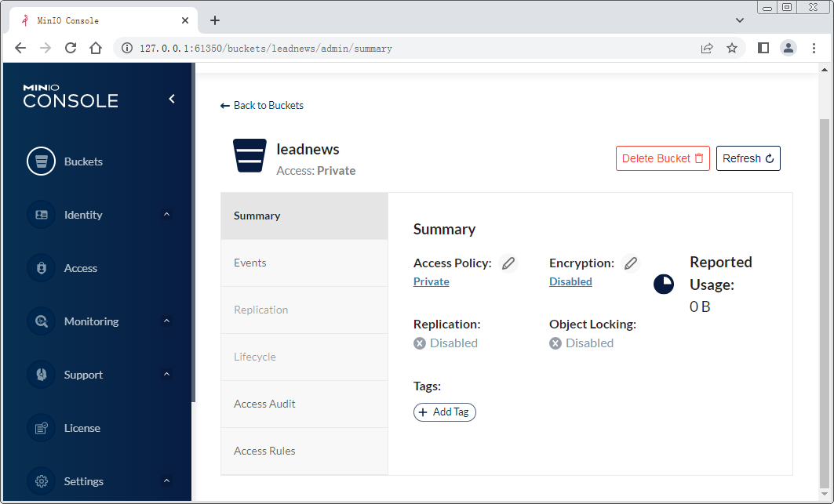
14.3.2 实现对象存储服务
默认创建的Bucket权限为私有，其中的资源不能直接被外界访问，为了便于后续黑马头条中可以直接获取leadnews下的资源，对此可以将leadnews的权限设置为公开。单击leadnews的“Manage”按钮，进入到leadnews的管理界面，如图所示。

Slide 48
14.3.2 实现对象存储服务
3.对象存储服务的实现
MinIO提供了各种主流开发语言的SDK，这些SDK包含了一系列的API和功能，使开发者能够很方便地与MinIO服务进行交互，实现对象的存储、检索和管理。
为了读者可以快捷地使用对象存储服务，本书对应的配套资源中提供了操作MinIO的FileStorageService接口和该接口的实现类MinIOFileStorageService，FileStorageService接口中提供了上传、下载、删除文件的方法，读者只需将FileStorageService接口和MinIOFileStorageService类分别导入到com.itheima.service和com.itheima.service.impl包下，在需要操作MinIO的地方注入FileStorageService对象即可使用对象存储服务。

Slide 49
14.3.2 实现对象存储服务
在com.heima.config包下创建连接MinIO信息和构建MinIO客户端实例的配置类，具体如文件14-7和14-8所示。
源 代 码
文件14-7 MinIOConfigProperties.java
文件14-8 MinIOConfig.java

Slide 50
14.3.2 实现对象存储服务
在项目的application.yml配置文件中添加MinIO配置信息，让程序进行素材上传时，根据设置的MinIO信息进行连接和操作，具体配置如下所示。
minio:
accessKey: minioadmin
secretKey: minioadmin
bucket: leadnews
endpoint: http://127.0.0.1:9000
readPath: http://127.0.0.1:9000

Slide 51
14.3.3 素材管理
先定一个小目标！
先定一个小目标！
掌握素材管理，能够实现素材上传和素材列表查询

Slide 52
14.3.3 素材管理
素材管理即自媒体人管理在平台上使用的图片、音频和视频等素材资源，通过素材管理功能，自媒体人可以对素材进行上传、列表查询、收藏、删除，确保平台中拥有丰富的素材库供文章和其他内容的发布使用。下面分别给予素材上传和素材列表查询讲解素材的管理。
1.素材上传
在黑马头条中进行素材上传时，将所有素材保存到MinIO对象存储系统，并在数据库中存储该素材在MinIO中的地址。为了快速定位上传素材的所有者，需要同时保存当前上传素材的用户信息，下面，对素材上传的实现进行讲解。

Slide 53
14.3.3 素材管理
（1）创建素材管理的控制器类
在素材上传页面上传文件时页面会向http://localhost:8801/wemedia/material/upload_picture发送请求，对此可以在后端的Controller中创建对应的控制器类处理该请求，实现素材的上传。在com.heima.controller包下创建素材管理的控制器类MaterialController，在该类中定义uploadPicture()方法处理素材上传的请求，具体如文件14-9所示。
源 代 码
文件14-9
MaterialController.java

Slide 54
14.3.3 素材管理
（2）定义上传素材的方法
在com.heima.service包下的MaterialService接口中定义login()方法，用于上传素材代码如下所示。
/**
*上传素材
*/
ResponseResult uploadPicture(MultipartFile multipartFile);

Slide 55
14.3.3 素材管理
在com.heima.service.impl包下的MaterialServiceImpl类中重写MaterialService接口中定义login()方法，在重写的login()方法中将素材上传到MinIO中，并在上传成功后将图片的地址和上传用户的Id等素材信息保存到素材数据表中，具体如文件14-10所示。
源 代 码
文件14-10
MaterialServiceImpl.java

Slide 56
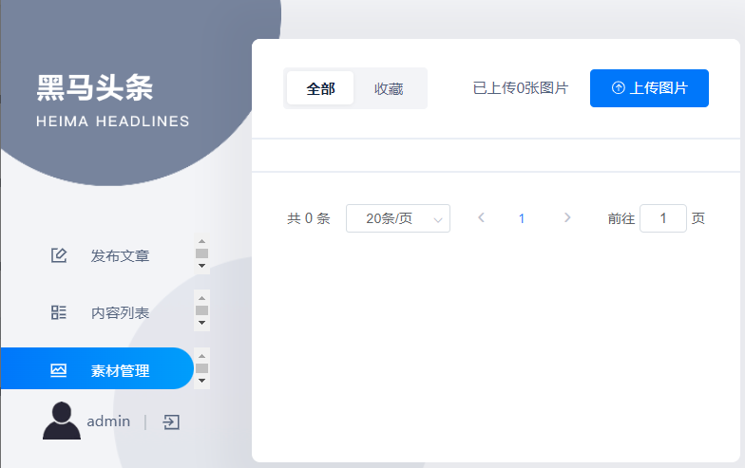
14.3.3 素材管理
（3）测试上传效果
依次启动MinIO和LeadNewsApplication，在浏览器中登录自媒体端，在自媒体端的后台首页单击“素材管理”菜单，进入素材管理界面，如图所示。

Slide 57
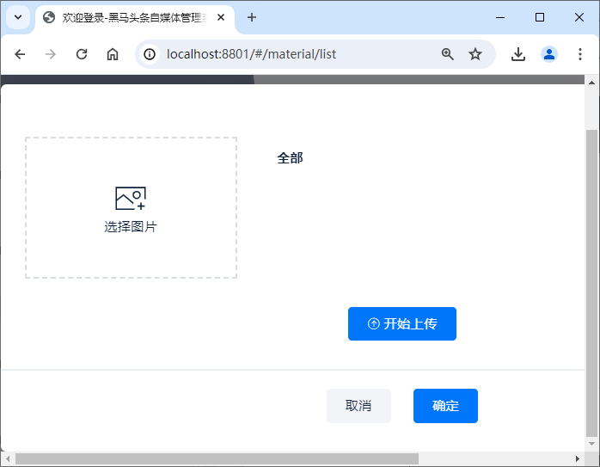
14.3.3 素材管理
素材管理界面右上方有一个“上传图片”按钮，单击该按钮，会弹出图片上传的对话框。

Slide 58
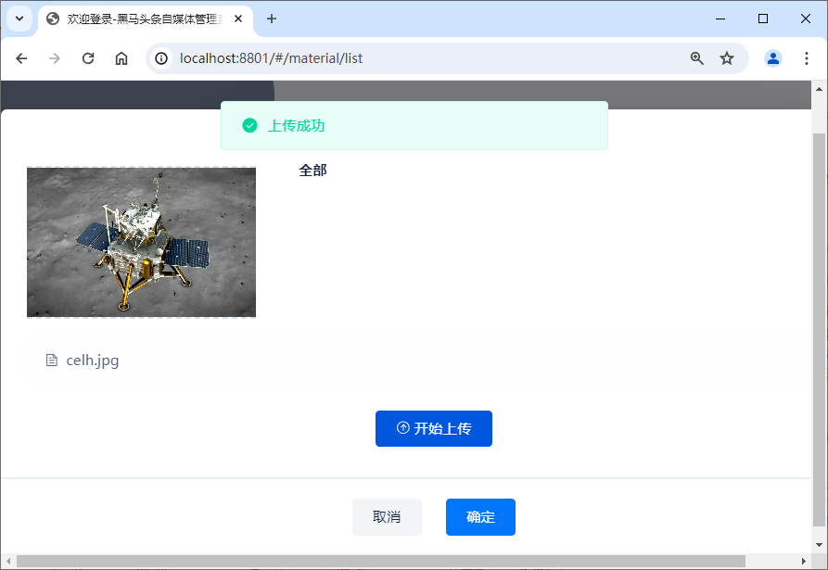
14.3.3 素材管理
单击“选择图片”可以选择需要上传的图片，选择好图片后单击“开始上传”会将选择的图片上传到MinoIO中，效果如图所示。

Slide 59
14.3.3 素材管理
2.素材列表查询
进入素材管理界面后，前端会自动发起素材列表查询的请求，由于尚未实现素材列表的查询功能，所以在上传图片后，此时素材管理界面无法展示当前系统中的素材。下面对素材列表查询进行实现，具体如下。

Slide 60
14.3.3 素材管理
（1）控制器类中定义素材列表查询的方法
在MaterialController控制器类中定义素材列表查询的方法，处理素材查询的请求，具体如下。
@RequestMapping("/list")
public ResponseResult findList(@RequestBody MaterialDto dto){
return wmMaterialService.findList(dto);
}

Slide 61
14.3.3 素材管理
（2）接口中定义素材列表查询的方法
在MaterialService接口中，定义素材列表查询的方法，具体如下。
public ResponseResult findList( MaterialDto dto);

Slide 62
14.3.3 素材管理
（3）重写接口中素材列表查询的方法
在WmMaterialServiceImpl类中，重写MaterialService接口中findList()方法，在重写的方法中分页查询素材信息，具体如下。
源 代 码
findList()方法

Slide 63
14.3.3 素材管理
（4）配置分页插件
MyBatis-Plus提供了分页插件PaginationInterceptor用于简化分页操作，在使用 MyBatis-Plus的分页功能之前，需要配置该分页插件。在com.itheima.config包下创建配置类MyBatisPlusConfig，在该配置类中创建MybatisPlusInterceptor对象，并基于该对象添加PaginationInnerInterceptor实例实现分页插件的配置，具体如14-11所示。
源 代 码
文件14-11
MyBatisPlusConfig.java

Slide 64
14.3.3 素材管理
（5）测试素材列表查询
重新启动LeadNewsApplication，登录自媒体端后台后，单击“素材管理”菜单，效果如图所示。

Slide 65
14.3.4 发布文章
先定一个小目标！
先定一个小目标！
掌握发布文章，能够实现查询所有频道和文章发布

Slide 66
14.3.4 发布文章
自媒体人可以通过发布文章功能来创建和发布文章，发布文章功能提供了一个富文本编辑器，使得自媒体人能够方便地添加文本样式、插入素材、设置标题和标签等。在自媒体端的后台首页中单击左侧的“发布文章”菜单，会弹出发布文章界面。

Slide 67
14.3.4 发布文章
为了实现发布文章功能，我们可以将发布文章的实现分为查询所有频道和文章发布两个部分，具体如下。
1.查询所有频道
频道在黑马头条中起到信息分类的作用，以帮助用户更好地获取感兴趣的内容。下面对查询所有频道进行实现，具体如下。

Slide 68
14.3.4 发布文章
（1）创建频道的控制器类
在进入发布文章的页面时，页面会向http://localhost:8801/wemedia/channel/channels发送请求，对此可以在后端的Controller中创建对应的控制器类处理该请求，实现查询所有频道。在com.heima.controller包下创建频道的控制器类ChannelController，在该类中定义方法处理查询所有频道的请求，具体如文件14-12所示。
源 代 码
文件14-12
ChannelController.java

Slide 69
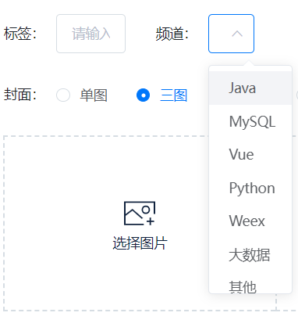
14.3.4 发布文章
（2）测试查询所有频道
重新启动LeadNewsApplication，登录自媒体端后台后，在发布文章界面中单击频道下拉框，效果如图所示。

Slide 70
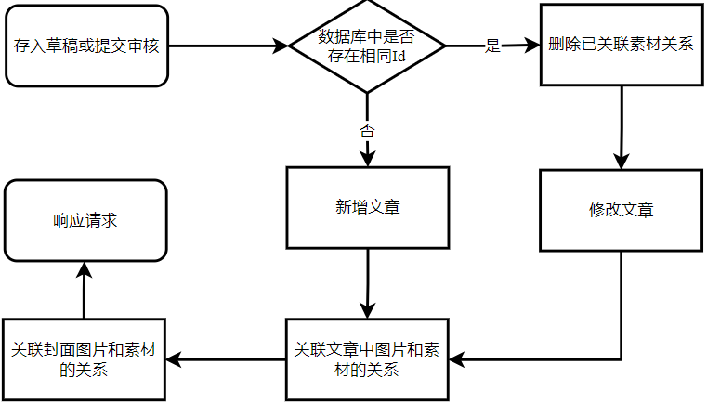
14.3.4 发布文章
2.文章发布
文章发布的实现思路

Slide 71
14.3.4 发布文章
（1）创建文章业务的控制器类
发布文章时页面会向http://localhost:8801/wemedia/new/submit发送请求，对此可以在后端的Controller中创建对应的控制器类处理该请求，实现文章的发布。在com.heima.controller包下创建文章业务的控制器类NewsController，在该类中定义方法处理的自媒体端存入草稿和提交审核的请求，具体如文件14-13所示。
源 代 码
文件14-13
NewsController.java

Slide 72
14.3.4 发布文章
（2）文章Service接口中定义方法
在NewsService接口中定义处理存入草稿和提交审核的方法，具体如下。
public ResponseResult submitNews(WmNewsDto dto);

Slide 73
14.3.4 发布文章
（3）重写submitNews()方法
在NewsServiceImpl实现类中重写处理存入草稿和提交审核的方法，在方法中处理存入草稿和提交审核，首先将页面传递的文章内容保存到自媒体数据库中，接着判断当前操作，如果为存入草稿，则结束存放草稿或发布文章的方法。如果为提交审核，则将文章的状态设置为已审核且已发布，并依次处理文章内容图片与素材的关系、保存文章封面图片和素材的关系，具体如文件14-14所示。
源 代 码
文件14-14
NewsServiceImpl.java

Slide 74
14.3.4 发布文章
（4）关联文章和素材
在NewsMaterialMapper接口中定义保存文章图片与素材关联信息的方法，具体如下。
void saveRelations(@Param("materialIds") List<Integer> materialIds,
@Param("newsId") Long newsId, @Param("type")Short type);

Slide 75
14.3.4 发布文章
在项目的resources\mapper文件夹下创建NewsMaterialMapper对应的映射文件，并在映射文件中定义保存文章图片与素材关联信息的代码，具体如文件14-15所示。
源 代 码
文件14-15
NewsMaterialMapper.xml

Slide 76
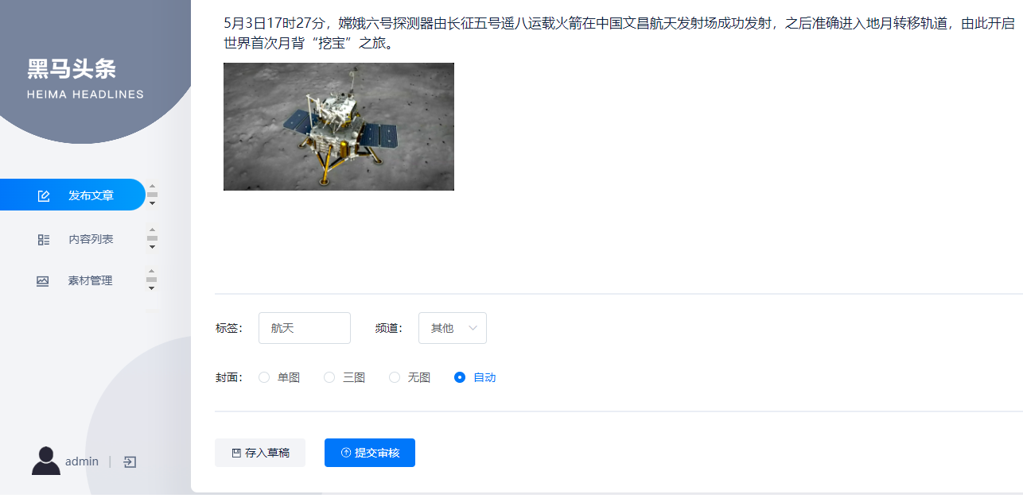
14.3.4 发布文章
（5）测试文章发布
重新启动LeadNewsApplication，启动成功后登录自媒体端后台，在发布文章界面中编写文章内容，如图所示。

Slide 77
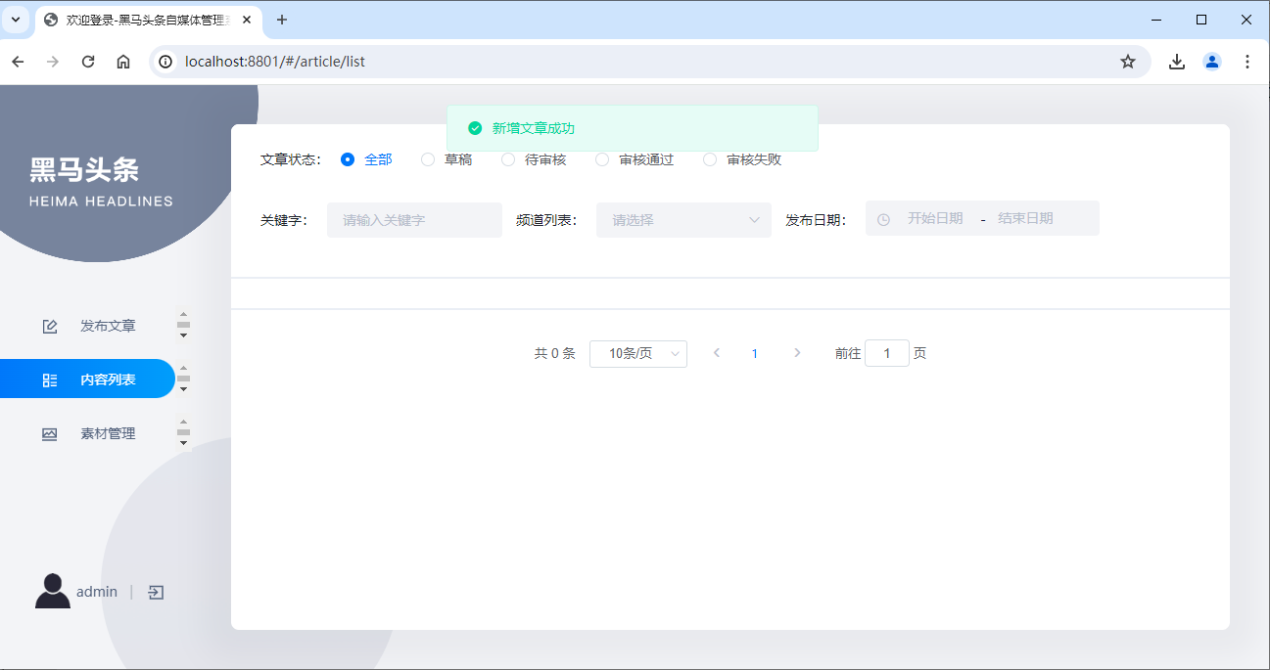
14.3.4 发布文章
单击“提交审核”按钮发布文章，效果如图所示。

Slide 78
14.3.5 内容列表
先定一个小目标！
先定一个小目标！
掌握内容列表，能够在内容列表界面实现文章列表的查询

Slide 79
14.3.5 内容列表
发布文章成功后或单击“内容列表”后，会跳转到内容列表界面，并自动发起文章列表查询的请求，由于尚未实现文章列表的查询功能，所以在文章发布后，此时内容列表界面无法展示当前系统中的文章列表。下面对文章列表查询进行实现。

Slide 80
14.3.5 内容列表
1.控制器类中定义文章列表查询的方法
在进入内容列表的页面时，页面会向http://localhost:8801/wemedia/news/list发送请求，对此可以NewsController中定义方法处理该请求，实现查询文章列表。在NewsController控制器类中定义文章列表查询的方法，处理文章列表查询的请求，具体如下。
@PostMapping("/list")
public ResponseResult findList(@RequestBody NewsPageReqDto dto){
return newsService.findList(dto);
}

Slide 81
14.3.5 内容列表
2.接口中定义文章列表查询的方法
在WmNewsService接口中，定义文章列表查询的方法，具体如下。
public ResponseResult findList(NewsPageReqDto dto);

Slide 82
14.3.5 内容列表
3.重写接口中查询文章列表的方法
在WmNewsServiceImpl类中，重写接口中查询文章列表的方法,在重写的方法中根据条件分页查询文章列表，具体如下。
源 代 码
文件12-4
BookMapper.java

Slide 83
14.3.5 内容列表
4.测试文章列表查询
重新启动LeadNewsApplication，登录自媒体端后台后，单击“内容列表”菜单，效果如图所示。

Slide 84
14.4
用户端功能实现

Slide 85
14.4 用户端功能实现
用户端主要为用户提供用户登录、查看文章列表、查看文章详情等功能，下面，对这些用户端功能的实现进行详细讲解。

Slide 86
14.4.1 用户登录
先定一个小目标！
先定一个小目标！
掌握用户登录，能够部署用户端前端项目，并实现用户端的用户登录

Slide 87
14.4.1 用户登录
1.部署用户端的前端项目
在nginx的conf\leadnews.conf的文件夹中新建名称为heima-leadnews-app.conf的配置文件，在该配置文件中添加与自媒体相关的代理及请求转发的配置，具体如文件14-16所示。
源 代 码
文件14-16
heima-leadnews-app.conf

Slide 88

14.4.1 用户登录
启动Nginx后在浏览器中访问http://localhost:8802/，进入到黑马头条的用户端登录页面，如图所示。

Slide 89
14.4.1 用户登录
2.编写用户端登录功能代码
（1）创建用户端登录的控制器类
在用户登录时，页面会向http://localhost:8802/app/appUser/login/发送请求，对此可以创建对应的控制器类处理该请求，实现用户端用户登录。在com.heima.controller包下创建用户端登录的控制器类ApUserController，在该类中定义方法处理用户登录请求，接收用户端登录的用户名和密码，传递给Service层进行登录，具体如文件14-17所示。
源 代 码
文件14-17
ApUserController.java

Slide 90
14.4.1 用户登录
（2）ApUserService接口定义登录方法
在ApUserService接口中定义login()方法，具体如下所示。
/**
*用户登录
*/
public ResponseResult login(LoginDto dto);

Slide 91
14.4.1 用户登录
（3）重写login()方法
用户在用户端可以在登录后查看文章信息，也可以使用游客的身份不进行登录查看文章信息，其区别在于便于后续扩展功能时，设定游客只有查看的权限，而登录后的用户可以设置更大的权限，如点赞和评论等功能。根据上述思想在ApUserServiceImpl类中重写login()方法，具体如文件14-19所示。
源 代 码
文件14-19
ApUserServiceImpl.java

Slide 92
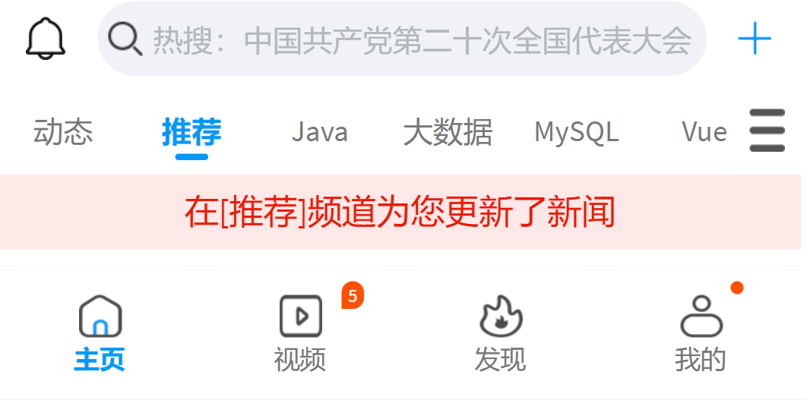
14.4.1 用户登录
3.测试用户端登录效果
启动LeadNewsApplication后，在用户端登录页面输入数据库中存在的手机号和对应的密码后，单击“开始使用”按钮，跳转到用户端的首页，如图所示。

Slide 93
14.4.2 文章列表
先定一个小目标！
先定一个小目标！
掌握文章列表，能够实现用户端文章列表的展示

Slide 94
14.4.2 文章列表
1.控制器类中定义加载文章列表的方法
进入用户端的文章列表页面时，页面会向http://localhost:8802/app/appNews/load发送请求，对此可以在后端的Controller中创建对应的控制器类处理该请求，实现加载文章列表。在com.itheima.controller包下创建ApArticleMapper类，在该类中定义加载文章列表的方法，具体如14-20所示。
源 代 码
文件14-20
AppNewsController.java

Slide 95
14.4.2 文章列表
2.接口中定义加载文章列表的方法
在NewsService接口中定义加载文章列表的方法，具体如下所示。
public ResponseResult load(ArticleHomeDto dto);

Slide 96
14.4.2 文章列表
3.重写接口中加载文章列表的方法
在NewsServiceImpl类中重写NewsService接口中的load()方法，根据页面传过来的信息加载文章列表，具体如下。
源 代 码
重写load()方法

Slide 97
14.4.2 文章列表
4.Mapper中定义加载文章列表的方法
在NewsMapper接口中定义加载文章列表的方法，具体如下所示。
List<News> loadArticleList(ArticleHomeDto dto,@Param("type") Short type);

Slide 98
14.4.2 文章列表
5.创建映射文件
在项目的resources\mapper目录下创建NewMapper对应的映射文件，并在映射文件中定义查询文章列表的代码，具体如文件14-21所示。
源 代 码
文件14-21
NewMapper.xml

Slide 99
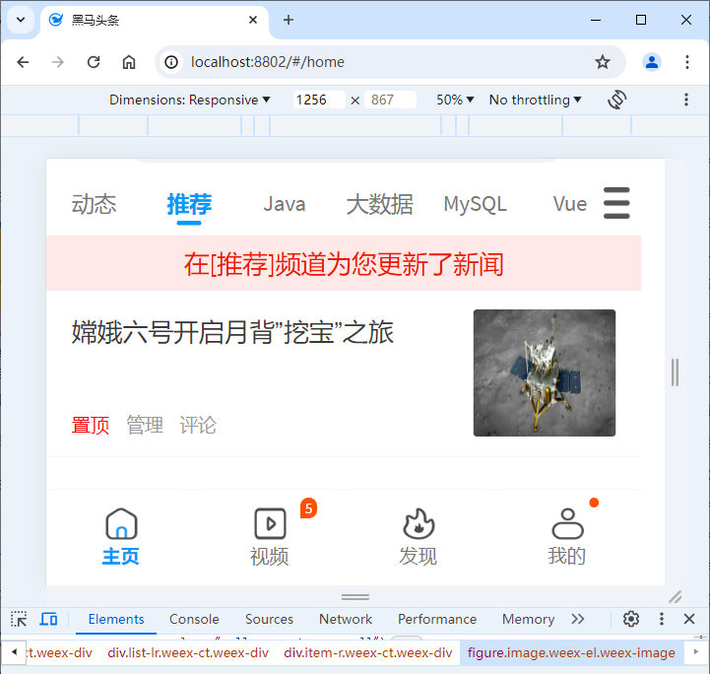
14.4.2 文章列表
6.测试用户端登录
重新启动LeadNewsApplication，登录用户端后，跳转到用户端首页如图所示。

Slide 100
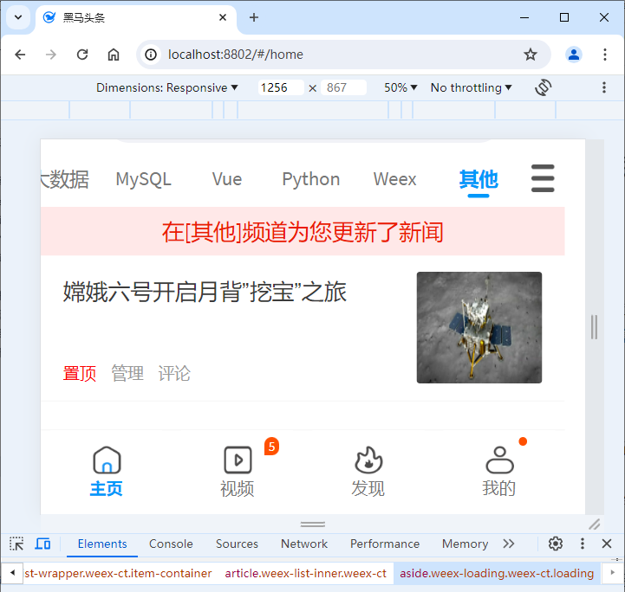
14.4.2 文章列表
6.测试用户端登录
单击菜单栏中的其他频道，如图所示。

Slide 101
14.4.3 文章详情
先定一个小目标！
先定一个小目标！
掌握文章详情，能够通过模板技术生成文章详细页面，并在客户端展示

Slide 102
14.4.3 文章详情
通过文章列表，用户可以快速浏览多篇文章的标题和摘要，以便找到感兴趣的文章。当用户想要深入了解某篇文章的具体内容时，可以单击文章列表中的文章标题进入文章详情页面，在文章详情页面，读者将能够阅读文章的完整内容。实现文章详情通常有如下两种方式。
方式一：根据文章的ID从文章内容表中查询文章内容，并将内容返回给浏览器进行渲染展示。
方式二：根据文章的ID从文章内容表中查询内容，并使用模板技术生成静态的HTML文件，然后将该HTML文件保存在指定的位置，并将该文件路径存储在数据库中。在展示文章详情时，通过获取HTML文件的路径，直接展示对应的文章详情。

Slide 103
14.4.3 文章详情
为了提高用户体验，大部分企业进行开发时会选择使用方式二，好处在于静态HTML文件不需要动态生成，直接返回给客户端，减少了服务器的负担和资源消耗，提高了网站的性能和响应速度，黑马头条的客户端也是基于方式二实现文章详情的展示。
常用的模板技术包括Freemarker、Thymeleaf和Velocity等。默认情况下，Spring MVC支持Freemarker作为视图格式。为了使用便捷，黑马头条采用Freemarker作为模板引擎。下面对Freemarker进行简单介绍，并基于Freemarker实现文章详情页面的生成

Slide 104
14.4.3 文章详情
1.FreeMarker简介
FreeMarker是一款用Java语言编写的模板引擎，基于模板和要改变的数据生成输出文本，例如，生成HTML页面、配置文件、源代码等。FreeMarker的设计目标是使模板与应用程序逻辑相分离，从而实现更清晰、可维护和可扩展的代码。
FreeMarker广泛应用于Java开发领域，它允许开发人员将模板和数据结合，生成最终的输出。

Slide 105
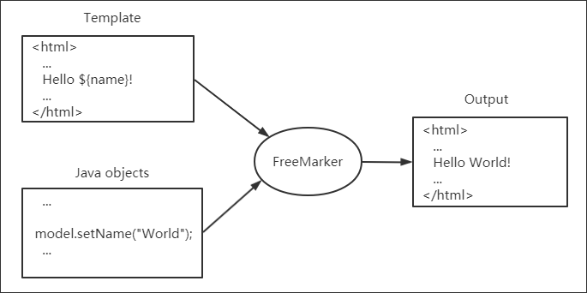
14.4.3 文章详情

Slide 106
14.4.3 文章详情
FreeMarker使用FTL(FreeMarker Template Language，FreeMarker模板语言)定义模板，FTL提供了一系列语法和指令，类似于HTML和XML的标签语法。为了与HTML和XML标签进行区分，FreeMarker的标签以#开头。下面对FreeMarker中三种常用的指令进行讲解。

Slide 107
14.4.3 文章详情
（1）assign指令
assign指令用于在页面上定义一个变量，可以定义简单类型和对象类型，具体代码如下。
简单类型变量的定义和变量值的获取
<#assign linkman="周先生">
联系人：${linkman}
对象类型变量的定义和变量值的获取
<#assign info={mobile":"138********",'address':'北京市昌平区'} >
电话：${info.mobile} 地址：${info.address}

Slide 108
14.4.3 文章详情
（2）if指令
if指令用于判断，与Java中的if用法类似。
<#if x == 1>
x is 1
<#else if x == 2>
x is 2
<#else if x = 3>
x is 3
<#else>
x is one
</#if>

Slide 109
14.4.3 文章详情
（3）list指令
list指令用于遍历。
<#list goodsList as goods>
商品名称： ${goods.name} 价格：${goods.price}<br>
</#list>

Slide 110
14.4.3 文章详情
2.生成文章详情页面
（1）导入模板文件
本教材对应的配套资源中提供了文章详情页面对应的模板文件article.ftl，将模板文件导入到项目的src\main\resources\templates目录下。

Slide 111
14.4.3 文章详情
（2）创建静态化页面接口和实现类
在com.heima.article.service包下创建用于静态化页面的接口NewsFreeMarkerService，在该接口中定义用于生成静态文件并上传到MinIO的方法，具体如文件14-22所示。
源 代 码
文件14-22
NewsFreeMarkerService.java

Slide 112
14.4.3 文章详情
在com.heima.article.service.impl包下创建NewsFreeMarkerService接口的实现类NewsFreeMarkerServiceImpl，重写buildArticleToMinIO()方法实现生成文章详情的静态文件并上传到MinIO，具体如文件14-23所示。
源 代 码
文件14-23
NewsFreeMarkerServiceImpl.java

Slide 113
14.4.3 文章详情
（2）创建静态化页面接口和实现类
（3）生成文章详情页面
在项目的src\test\java目录下创建com.itheim包，在该包下创建测试类ArticleFreeMarkerTest，在该测试类中定义根据文章Id生成对应文章详情页面的测试方法，具体如文件14-24所示。
源 代 码
文件14-24
ArticleFreeMarkerTest.java

Slide 114
14.4.3 文章详情
（2）创建静态化页面接口和实现类
（4）查看文章详情页面
成功执行createStaticUrlTest()方法后，可以在MinIO中查看到生成的文章详情页面。为了增强文章详情页面的用户体验和功能性，我们在article.ftl模板文件中引入了一些CSS和JavaScript文件。当用户在浏览器中打开生成的文章详情HTML文件时，这些CSS和JavaScript文件需要被加载。本教材对应的配套资源中，提供了这些CSS和JavaScript文件，将这些文件上传到MinIO名称为leadnews的Bucket下。

Slide 115
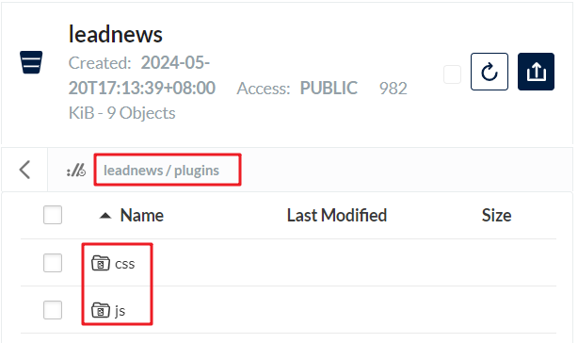
14.4.3 文章详情

Slide 116
14.4.3 文章详情
重新启动UserApplication、ArticleApplication、AppGatewayApplication，登录自媒体端后，单击标题为嫦娥六号开启月背“挖宝”之旅的文章，进入对应的文章详情页面，具体如图所示。

Slide 117
14.4.3 文章详情
至此文章详情页面的生成都是通过手动的方式生成，不太符合实际需求，对此可以在自媒体端发布文章时，同时生成文章对应的详情页面，并上传到MinIO中。对此可以在文件14-35的NewServiceImpl类中注入NewsFreeMarkerService对象，具体如下。
@Lazy
@Autowired
private NewsFreeMarkerService newsFreeMarkerService;

Slide 118
14.4.3 文章详情
注入NewsFreeMarkerService对象后，在NewServiceImpl类的submitNews()方法返回结果之前通过NewsFreeMarkerService对象的buildArticleToMinIO()方法生成文章的详情页面并上传到MinIO中，具体如下。
//生成静态文件上传到MinIO中
newsFreeMarkerService.buildArticleToMinIO(news,news.getContent());

Slide 119
本章小结
本
章
小
结
本章主要基于SSM框架、MyBatis-Plus框架、Spring Boot框架实现了一个新闻资讯系统―黑马头条。通过本章的学习，读者可以更好地了解系统的架构设计和组织结构，并学会如何在实际项目中灵活地使用框架的相关功能实现具体的业务开发。在本章项目学习过程中，读者务必积极动手实践，以更好地体验项目的开发流程，以及需求的实现。

